Slide 1
Webアプリ開発実習 成果発表
🤟
手話単語学習アプリ
手話単語学習アプリ
誰でも、いつでも、手軽に手話を学べるWebアプリ
情報処理学科2年 賀来 らら
Notes:
情報処理学科2年の賀来ららです。
手話単語学習アプリ」について発表します。
このアプリは、誰でも、いつでも、手軽に手話を学べるWebアプリです。

Slide 2
目次
手話をめぐる現状
デモ
1
4
国連・法整備と残る課題
ログイン → クイズ → 退会
なぜこのアプリを作ったか
こだわり・苦労した点
2
5
分厚い辞典を持ち歩く大変さ
ダークモード・環境構築
3
アプリの紹介
今後の課題・まとめ
6
技術・主な機能・画面の流れ
著作権・自作イラスト化など
Notes:
今日の発表の流れです。最初に手話をめぐる現状をお話しし、なぜこのアプリを作ったか、アプリの紹介とデモ、こだわった点と苦労した点、最後に今後の課題とまとめをお話しします。

Slide 3
手話をめぐる現状
2017
2022
2025
国連
国際手話言語デー
制定
情報保障の
法律成立
手話施策推進法
成立
残る課題
支える人材
法の基本理念による2本柱
約1万人 手話通訳者(都道府県登録)
・手話を習得・使用できる環境の整備
・国民の理解と関心の増進
約4,300人 手話通訳士(国家資格)
Notes:
国連(世界のルール)
2017年12月19日、国連総会が9月23日を「国際手話言語デー」と決議
内容は、手話が音声言語と同じ言語であると認め、ろう者の人権を守るために各国が社会全体で手話への意識を高めること
9月23日は世界ろう連盟の設立記念日でもある
これは条約ではなく「決議(記念日の制定)」。条約にあたるのは2006年の障害者権利条約で、日本は2014年に批准
法律(国のルール)
2022年5月 障害者情報アクセシビリティ・コミュニケーション施策推進法
障害のある人が情報を得て意思疎通できる環境づくりを、国の施策にした法律
手話通訳の派遣などを求める根拠になる
手話言語法をつくる検討も、附帯決議に盛り込まれた
2025年6月 手話施策推進法
全会一致で成立し、公布日に施行
手話を「言語その他の重要な意思疎通の手段」と位置づけた
柱は「手話の習得・使用の環境整備」「手話文化の保存・継承・発展」「国民の理解と関心の増進」の3つ
国と地方自治体の責務も定めた

Slide 4



なぜこのアプリを作ったか
１冊の量
500ページ以上（約750g）の辞典を持ち歩きたくない
毎年増える手話単語
情報収集だけでも大変
隙間時間に学習できる
仕組みが必要と思った
500
ページ以上
3500
単語以上
×
（かける）
3
冊以上
Notes:
手話単語を学ぶには、500ページ以上、重さにして約750グラムもある辞典が必要です。
しかも手話は毎年新しい単語が追加されるため、情報収集だけでも大変です。
そこで、隙間時間に手軽に学習できる仕組みが必要だと考え、このアプリを開発しました。

Slide 5
サーバ側の仕組み
Laravel(PHP)/ MySQL / Docker(WSL2)
🛠️
PHPのフレームワークLaravelでサーバ処理を実装。データはMySQLで管理し、開発環境はDockerで統一
セッションでログイン状態を管理
🔐
サーバ側にログイン情報を保持し、クッキーに保存したIDと紐づけて状態を維持する仕組み
管理者権限の制御(ミドルウェア)
🛡️
role=adminのユーザーのみ単語管理画面にアクセス可能。EnsureUserIsAdminで制御
Notes:
裏側の技術について説明します。
PHPのフレームワークであるLaravelでサーバ側の処理を実装し、データはMySQLで管理、開発環境はDockerで統一しました。また、ログイン状態はセッションを使って管理しており、クッキーに保存したIDと紐づけて状態を維持しています。管理者だけが単語管理画面にアクセスできるよう、ミドルウェアで権限制御も行っています。

Slide 6
主な機能
📝
⏸️
📊
🔖
クイズ機能
中断・再開
学習進捗
苦手単語一覧
4択・10問
ランダム
出題
中断しても続きから
再開できる
正答率など学習状況を確認
間違えた
単語だけを
まとめて復習
Notes:
主な機能をまとめると、4択10問のランダムクイズ、途中で中断しても続きから再開できる機能、学習進捗の確認、苦手単語の復習の4つです。

Slide 7
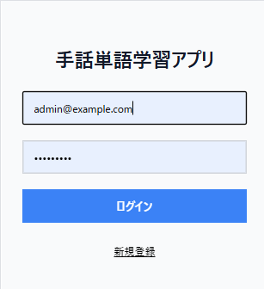
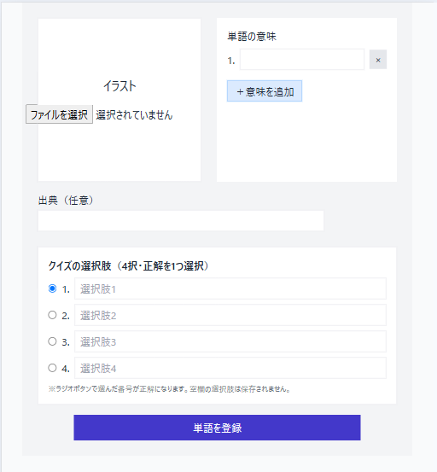
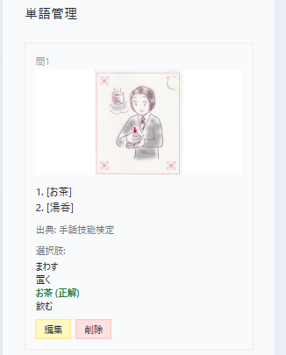
画面の流れ
管理者
①
管理者としてログイン
②
イラスト・
4択問題・
単語を入力
③
登録した
単語を一覧で管理
Notes:
管理者としてログインし、単語のイラストや4択問題を入力して登録します。
登録した単語は単語管理の一覧画面でいつでも編集・削除できます。

Slide 8
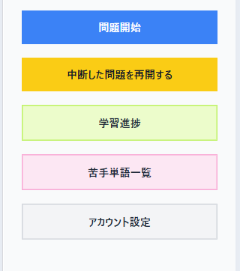
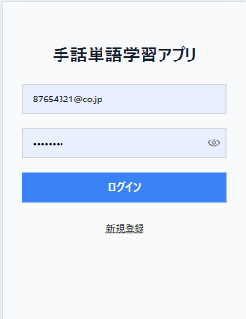
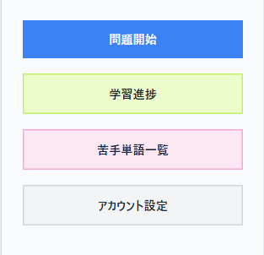
画面の流れ
利用者
①
利用者としてログイン
②
ホーム画面
③
前回
中断した場合
Notes:
続いて利用者側の画面です。
ログイン後はホーム画面からすぐにクイズを始められ、前回途中で中断していた場合は続きから再開できます。

Slide 9
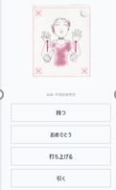
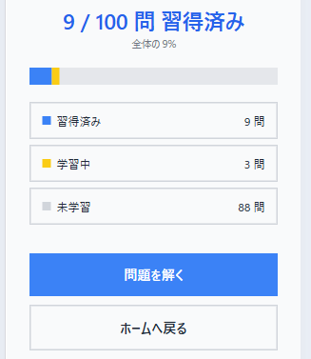
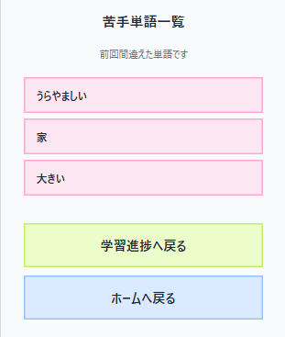
画面の流れ
利用者
④
問題開始
⑤
学習進捗
⑥
苦手単語
一覧
Notes:
クイズでは問題を開始すると4択形式で出題されます。学習進捗画面では正答率を確認でき、苦手単語一覧では間違えた単語を確認できます。

Slide 10
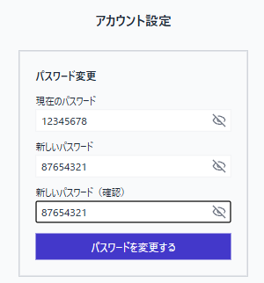
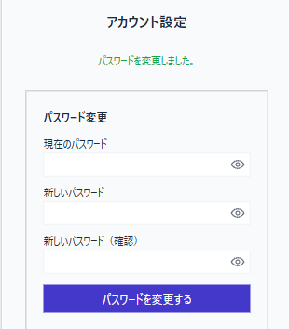
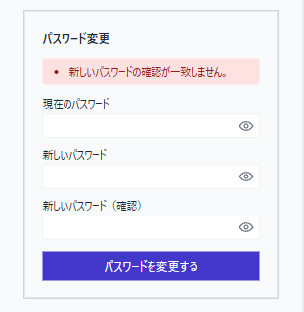
画面の流れ
現在はパスワードを忘れた場合の再設定機能がないため、今後メール送信機能と合わせて実装したい
利用者
⑦
アカウント
設定
⑧
パスワード
変更
⑨
確認
パスワードの不一致
Notes:
アカウント設定画面からはパスワードの変更ができ、確認用パスワードが一致しない場合はエラーメッセージを表示します。
なお、現在はパスワードを忘れた場合の再設定機能が未実装のため、今後メール送信の仕組みと合わせて実装していきたいと考えています。

Slide 11

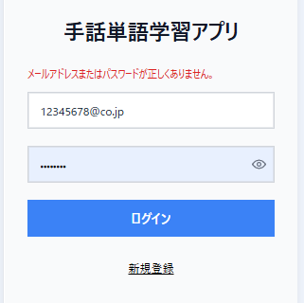

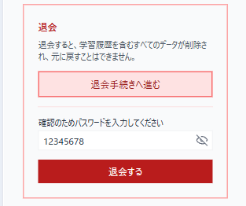

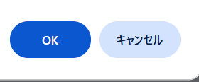
画面の流れ
利用者
⑨
退会手続き
パスワード
入力
⑩
ダイヤル
ボックス
⑪
ホーム画面
に戻る
Notes:
退会する場合はパスワード入力による本人確認を行い、確認ダイアログを経てホーム画面に戻る流れになっています。

Slide 12
🖥️
デモ
ログイン → クイズ → 退会手続きを
実際に操作して紹介します
5
Notes:
ここで実際にアプリを操作してお見せします。ログインしてクイズに挑戦し、最後に退会手続きの画面までご覧いただきます。(実機デモ)

Slide 13
こだわったポイント
🌗
📱
⚙️
ダークモード対応
レスポンシブ対応
アカウント
設定機能
幅広い年代が
見やすいように、
ダークモードを実装
将来的なスマホアプリ化も見据え、レイアウトを調整
パスワード変更・退会など、自分でアカウントを管理
Notes:
小学生から高齢者まで幅広い年代が使うことを想定し、見やすいダークモードを実装しました。
また、将来的なスマホアプリ化も見据えて、レスポンシブ対応も行っています。

Slide 14
苦労した点:環境構築
🐢
✅
課題
解決
当初はWindows上で直接開発していた
データベースへの保存処理に、一単語40秒前後の時間がかかる問題が発生
原因を調べるところから始めた
WSL2(Linux環境)上で作業する方が処理が高速だと判明
開発環境をWindows直下からWSL2 + Dockerへ移行
VSCodeの起動確認やGitHub連携など、細かなトラブルにも対応しながら安定した環境を構築
Notes:
開発で一番苦労したのは環境構築です。当初Windows上で直接開発していましたが、データベースへの保存処理に想定以上の時間がかかる問題が発生しました。原因を調べたところ、WSL2というLinux環境上で作業する方が処理が高速だと分かり、開発環境をWSL2とDockerへ移行しました。
XAMPPは自分のPCに直接インストールする方式ですが、Dockerはコンテナという独立した環境に閉じ込める方式です。誰のPCでも同じ環境を再現でき、環境を汚さずに試行錯誤できるのが利点です。実際、Windows上で直接開発していた時はデータベースへの保存が遅かったのですが、Linux環境であるWSL2とDockerに切り替えたことで解決しました。

Slide 15
今後の課題
©️
🎨
📶
🏆
教材の著作権
自作イラスト化
外部アクセス対応
単語拡充・
ランキング
現在は市販の手話学習カードを使用しているため、このままでは製品化できない
自分でイラストを生成できるようになり、オリジナル教材として提供したい
スマホから第三者が実際にアクセスできるよう公開範囲を広げたい
単語数を増やし、学習ランキングなどやる気を継続できる機能を追加したい
Notes:
今後の課題は4つあります。現在は市販の手話学習カードを使用しているため、このままでは製品化できません。今後は自分でイラストを生成できるようになり、オリジナル教材として提供したいと考えています。また、外部からのアクセス対応や、単語数の拡充・学習ランキング機能の追加も検討しています。

Slide 16
まとめ
分厚い手話辞典に代わる、手軽に学べるデジタル教材を目指して開発した
クイズ・進捗管理・ダークモード対応など、幅広い年代が使いやすい工夫を実装
環境構築のトラブルを乗り越え、Laravel・MySQL・Dockerによる開発の流れを実践的に学んだ
著作権の壁を越えるオリジナル教材化など、今後もさらに発展させていきたい
Notes:
分厚い手話辞典に代わる、手軽に学べるデジタル教材を目指して開発しました。環境構築のトラブルを乗り越えながら、Laravel・MySQL・Dockerによる開発の流れを実践的に学ぶことができました。今後も著作権の壁を越えるオリジナル教材化など、さらに発展させていきたいです。

Slide 17
質疑応答
Notes:
以上で発表を終わります。ご質問があればお願いします。

Slide 18
Webアプリ開発実習 成果発表
🤟
ご清聴ありがとうございました
ご清聴ありがとうございました
Notes:
ご清聴ありがとうございました。

